Slide 1
З досвіду проведення уроку захисту міні-проекту на тему “Опале листя:користь чи шкода?” в 5 класі за за методикою Едварда де Боно “Шість капелюхів”
Братошевська Світлана Вікторівна, вчитель фізики та природознавства Миколаївської ЗОШ І-ІІІ ступенів №29, учитель-методист
2014-2015 навчальний рік

Slide 2
Самостійні думки виникають тільки із самостійно здобутих знань.
К.Ушинський

Slide 3
Мета уроку
- навчальна: формувати практичні знання про різноманітність біологічних і хімічних явищ, формувати вміння та навички застосовувати теоретичні знання на практиці, здійснювати пошукову та дослідницьку діяльність;
- розвивальна: формувати вміння та навички знаходити необхідну інформацію в довідкових виданнях з природничих наук, застосовувати природничо - наукову лексику в самостійних усних повідомленнях, готувати повідомлення відповідно до заданих критеріїв, виготовляти різноманітні презентаційні матеріали для супроводу виступу, сприяти набуттю досвіду публічного виступу, організації групової роботи;
- виховна: виховувати естетичне сприйняття природи, екологічні почуття, виховувати почуття відповідальності, впевненості у власних силах, взаємодопомогу, толерантність.

Slide 4
Обладнання: мультимедійне обладнання, таблиці, колекції листків, презентації, шість різнокольорових капелюхів, музичний супровід «Все дело в шляпе», музичний кліп «Опале листя».
Тип уроку. Узагальнення та систематизація знань.
Форма проведення уроку: дискусія за методикою шести капелюхів.
Форма захисту проектів: усне повідомлення у супроводі фото-колажу, плакатів, комп’ютерних презентацій тощо.

Slide 5
Актуальність теми:
Як відомо, людська діяльність наносить шкоду, а подекуди призводить до повного знищення природних ландшафтів, в тому числі і рослинного світу, який нас оточує. Лише протягом останніх трьох десятиріч різноманітність рослин значно знизилася. Людина наносить шкоду рослинному світу бездумно, так як в більшості випадків не розуміє наслідків своєї діяльність. В першу чергу причиною цьому є неосвіченість людини в питаннях, пов’язаних з бережним ставлення до рослин, розумінням процесів, які відбуваються в житті рослин. В тому числі і осінніх процесів, осінніх явищ у житті рослин. Наразі актуальним напрямком стала екологічна освіта суспільства, тобто людям з дитинства необхідно прививати любов та бережне ставлення до природи, а також допомогти усвідомити важливість позитивної взаємодії людини з природою. Тому необхідним є пояснення учням важливості процесів та явищ, що відбуваються у природі, а саме на прикладі ролі осінніх явищ у житті рослин.

Slide 6
Мета проекту
Навчальна – навчитись розрізняти явища природи за ознаками, за яких вони відбуваються; формувати уявлення про пристосуванням рослин до змін навколишнього середовища; навчитись фіксувати певні спостереження; розкривати причини появи осінніх явищ в житті рослин шляхом встановлення зв’язків між ними.
Розвиваюча – розвивати основні поняття про осінні явища в природі рослин; розглядати рослини як об’єкти живої природи, що історично склалися разом із усіма взаємодіями та пристосуваннями до зимовиx умов; формувати естетичне сприйняття природи і навички поведінки в природних ландшафтах; розвивати екологічну свідомість як основу для формування екологічного мислення та культури поведінки у довкіллі.
Виховна – виховувати любов й бережливе ставлення до живої природи та рослинного світу в цілому.

Slide 7
Очікувані результати
Після виконання проекту учні повинні знати: що вивчає наука фенологія; на які два періоди можна поділити осінь; якими ознаками буде характеризуватися кожен її період; осінні явища в житті рослин, а саме: вплив температури повітря на рослини, як відбувається розцвічування листя, тобто зміна його забарвлення, як рослини поступово пристосовуються до зимових умов. повинні вміти: спостерігати за погодними умовами та пояснювати кожне явище в житті рослин; як впливає зниження температури на рослини, в результаті чого листя змінює своє забарвлення; наводити приклади дерев та кущів, в яких листя залишається зеленим до початку заморозків, та рослин, які можуть цвісти до пізньої осені.

Slide 8
Завдання :
1. Спостерігати за погодними умовами в природі.
2. Як природа готується до зими? Для чого вона це робить?
3. Визначити основні осінні явища, які відбуваються в житті рослин.
4.Створити публікацію.
5. Розробити презентацію.
План роботи:
1. Ознайомитися з відповідною літературою.
2. Вивчити основні осінні явища в житті рослин.
3. Спостерігати, які зміни відбуваються у навколишньому середовищі з рослинами та деревами.
4. Зробити порівняння декількох рослин між собою, виходячи з уявлень про осінні явища в житті кожної рослини.
5. Зробити висновки.

Slide 9
Підготовка до проекту, стор.64 підручник
“Природознавство - 5” під ред.В.І. Баштового та інших
У яких дерев вашої місцевості опадає листя?
Що відбувається з опалим листям у природі і яке це має значення?
Як людина використовує опале листя?
У чому полягає користь від опалого листя?
Чим шкодить опале листя?

Slide 10
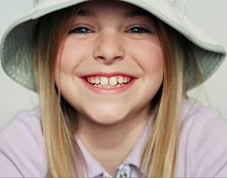
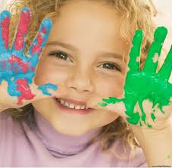
Психологічна налаштованість.
Прийом «Подаруй посмішку!»

Slide 11
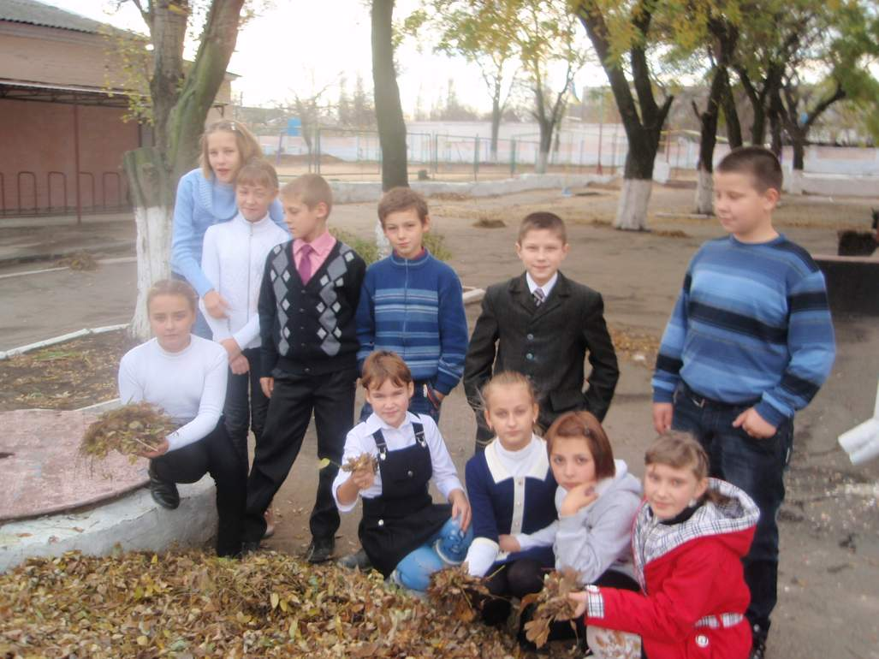

Slide 12
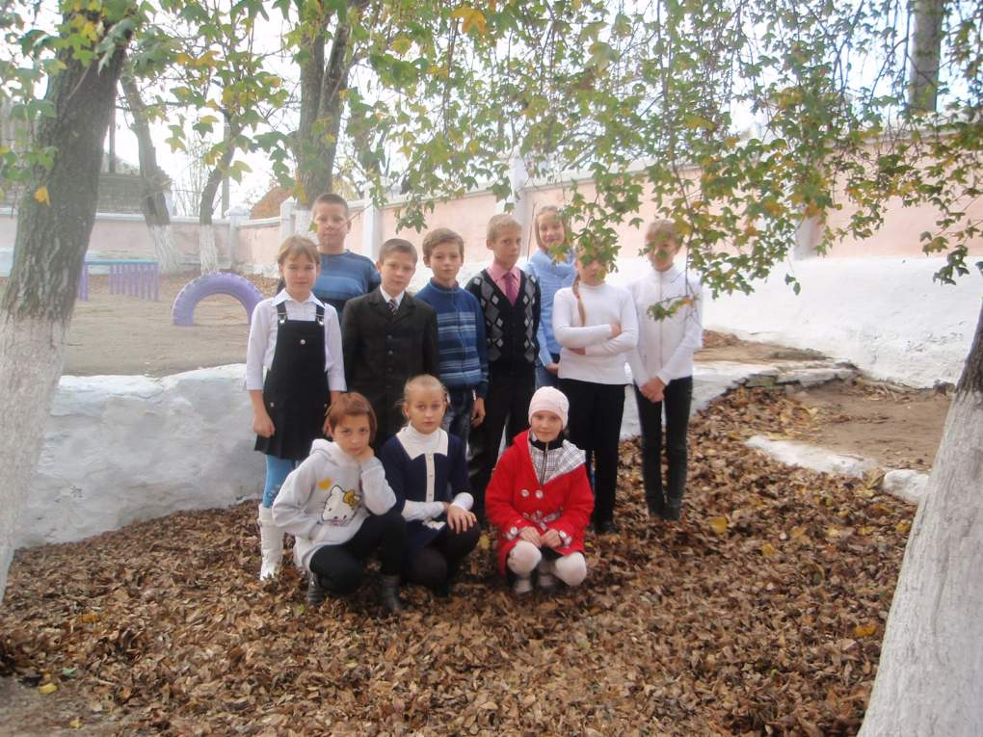

Slide 13
В основі методу Едварда де Боно «Шість капелюхів мислення» лежить ідея паралельного (латерального) мислення. Традиційне мислення ґрунтується на полеміці, дискусії і зіткненні думок. Однак при такому підході часто виграє не найкраще рішення, а те, яке найуспішніше пропагувалося в дискусії. Паралельне мислення - це мислення конструктивне, при якому різні точки зору і підходи не стикаються, а співіснують.
Метод шести капелюхів - це простий і практичний спосіб розділення процесу мислення на шість різних режимів, кожен з яких представлений метафоричним капелюхом певного кольору.

Slide 14
Шановні учні, прошу вас об’єднатися в групи (4 – 5 учнів) за кольором капелюхів, які знаходяться на столах.
Метод Шести Капелюхів надзвичайно простий, але це сильна простота. Коли обговорюється питання, кожний із присутніх застосовує до нього конкретний капелюх, і усі думають в одному напрямку.

Slide 15

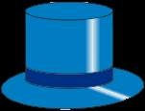
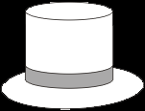
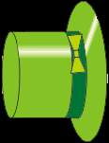
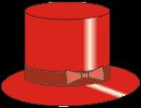

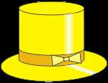
“Все дело в шляпе”(музичний супровід)

Slide 16
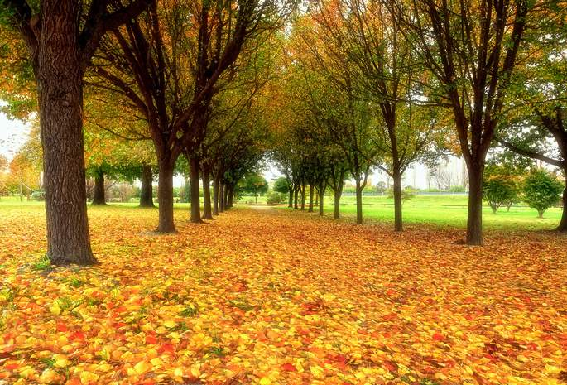
Одним із найцікавіших осінніх явищ є листопад

Slide 17
Червоний капелюх – суб’єктивність, емоційність, інтуїтивність.
Ключове питання: Що ви відчуваєте, коли думаєте про листопад?
Мета: виразити емоції, почуття, виключаючи логічне обґрунтування предмету обговорення
Форма роботи: групова.
Рекомендовані методики досягнення результату: сінквейн, "Це виглядає, як ...; це звучить, як ...", есе, потік свідомості, асоціативний малюнок.

Slide 18
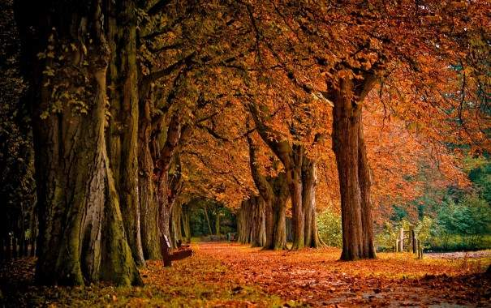
Музичний кліп
“Опале листя”

Slide 19
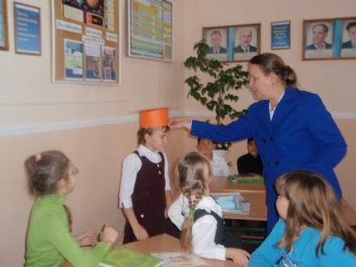
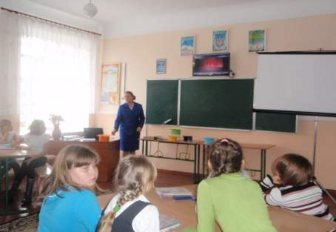
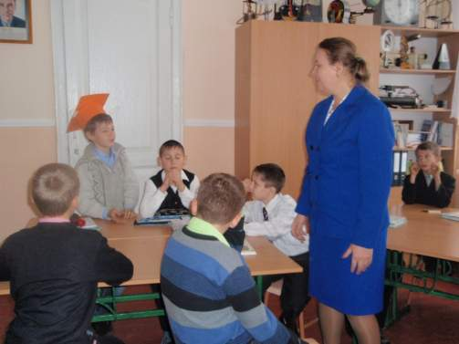

Slide 20
Білий капелюх – об’єктивність, використання фактів і реалій.
Мета: зібрати і систематизувати інформацію з питання.
Ключові питання: Якою інформацією ми володіємо? Яка інформація відсутня?
Форма роботи: групова. Кожна група працює над аналізом інформації про роль опалого листя для навколишнього середовища.
Рекомендована методика: складання та презентація по темі.

Slide 21
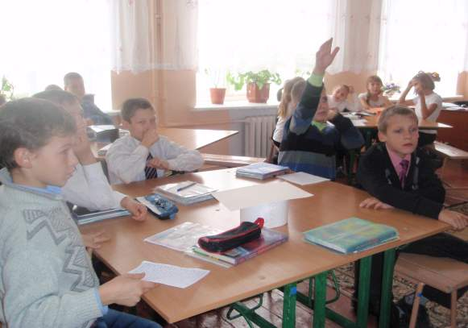
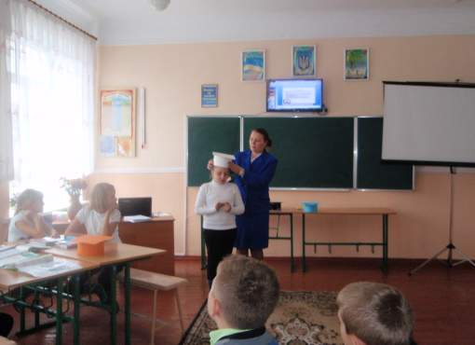

Slide 22
Чорний капелюх – негативізм, песимізм, заперечення, критика.
Мета: проаналізувати слабкі сторони листопаду, його особливостей, досвіду використання.
Ключові питання: Які слабкі сторони цієї ідеї? Її можливі проблеми і небезпеки?
Форма роботи: групова.
Рекомендована методика: співставна таблиця.

Slide 23
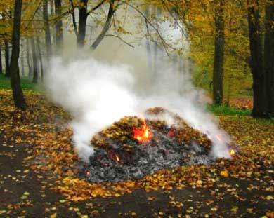

Slide 24
Варто знати, що при згорянні тонни рослинних залишків у повітря виділяється понад дев’я ть кілограмів мікрочасток диму. До його складу входять пил, окис азоту, вуглекислий газ, важкі метали тощо. З димом виділяються токсичні речовини: сполуки сірки, свинцю, міді, цинку, залі за, а з листя, яке тліє, – чадний газ. Усе це забруднює довкілля, потрапляючи з повітря в наші легені, отруює організм, сприяє виникненню різних за хворювань. Дим від спаленого листя дуже шкідливий для людей, які страждають на алергійні, бронхолегеневі за хворювання, та особливо небезпечний для вагітних і малюків.
На землі, де палахкотіло багаття, залишаються чорні плями. Отож протягом кількох років там навіть трава не ростиме. То кому потрібне таке осіннє прибирання міста? А тим, хто все ж палить листя і тим самим порушує природоохоронне законодавство, за грожують штрафи.

Slide 25
Що гласить закон
Спалювання листя заборонене законодавством України. Ст. 77-1 Кодексу про адміністративні порушення передбачає відповідальність за самовільне спалювання листя в парках і скверах без дозволу органів державного контролю у сфері охорони навколишнього природного середовища або з порушенням такого дозволу. Така діяльність спричиняє накладання штрафу від десяти до двадцяти неоподатковуваних мінімумів доходів громадян, а на посадових осіб – від п’ятидесяти до семидесяти неоподатковуваних мінімумів доходів.

Slide 26
Жовтий капелюх – позитивізм, оптимізм, ствердження, схвальність.
Мета: проаналізувати сильні сторони “опалого листя”, його особливостей, досвіду використання.
Ключові питання: Визначення корисних якостей опалого листя. Навіщо листя залишають на зиму?Чому це все-таки варто використовувати її у подальшому?
Форма роботи: групова.
Рекомендована методика: співставна таблиця

Slide 27
Що є альтернативою спалюванню сухого листя?
Їх компостування. Утворений із цих компонентів компост – чудове органічне добриво, яке господар отримає за 3-6 місяців. У місті воно дуже потрібне. Тому рекомендуємо миколаївцям на території свого обійстя знайти місце для ями розміром 1х1,5 метра й закласти в неї всі ці компоненти, притрусивши землею. Раз на два-три тижні потрібно зволожувати яму й спушувати в ній грунт, щоб бадилля швидше перегнивало.
Зібраним у садку опалим листям можна притрушувати коріння кущів смородини, агрусу, порічок чи малини. І листя буде де подіти, і користь від того, що воно перегниє за зиму, велика, адже це гарне добриво для кущів.
Чудову ізоляцію шар опалого листя забезпечить рослинам, чутливим до холоду, особливо тим, що в горщиках. Для цього насипте побільше сухого листя навколо стебел і над корінням.

Slide 28
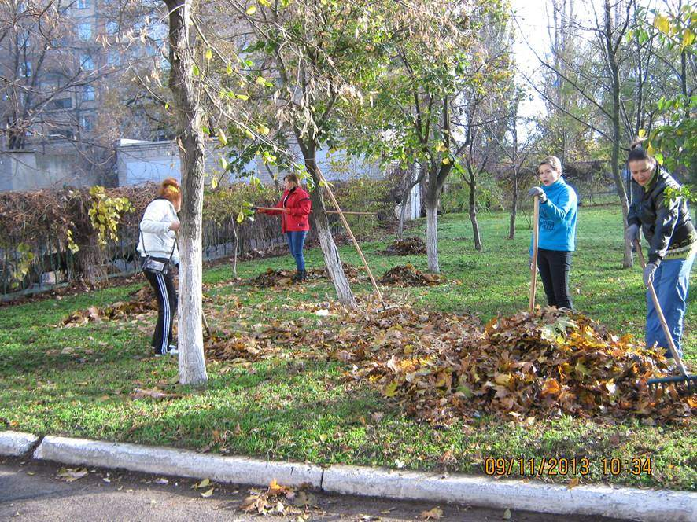
Яка від цього шкода?

Slide 29
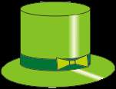
Зелений капелюх – креативність, колір цікавих пропозицій, альтернатив.
Мета: висунути нові ідеї та припущення, намітити перспективи роботи над реалізацією опалого листя.
Ключові питання: Як забезпечити умови для розвитку? Як активізувати діяльність для подальшого розвитку можливостей переробки?
Форма роботи: групова.
Рекомендована методика: мозковий штурм.

Slide 30
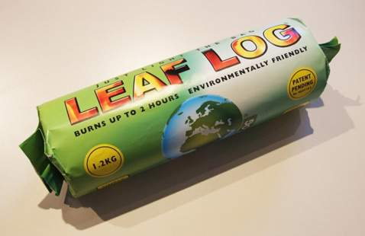
Альтернативне
паливо

Slide 31
Синій капелюх – організованість, конкретність, результат. Причини та наслідки управління іншими капелюхами.
Мета : підвести підсумки.
Ключові питання: Чи можна вважати продуктивним сьогоднішній урок? Як далеко ми просунулися? Які висновки можна зробити? Який буде наш наступний крок?
Форма роботи: фронтальна.
Використовувана методика: вільних висловлювань.

Slide 32
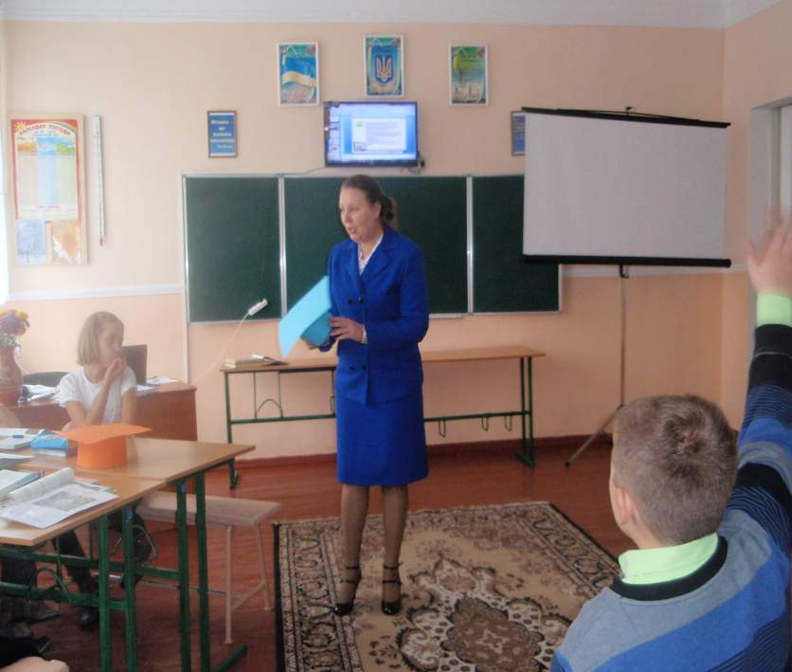

Slide 33
Інтерактивна вправа «Результат»
Учні по черзі роблять висновки про те, чого вони навчилися на уроці, якого результату досягли.

Slide 34
Повідомлення домашнього завдання
- Повторити основні поняття теми,визначення, терміни.
- Опрацювати тестові завдання до
розділу I, стор 70 – 71.
- Підготуватися до узагальнення знань до письмової роботи розділу I.

Slide 35
Використана література
Басок А., Кулініч О. Конструктор уроків: фізика, біологія. «Шкільний світ», 2012р.
О.М.Ворожейкіна. 100 цікавих ідей для проведення уроку. «Основа», Харків, 2011р.
Т.В. Коршевнюк, В.І.Баштовий. Природознавство .5 клас. Київ, «Генеза», 2013р.
sonyah.blogspot.com›2011/12/blog-post_2471.html
inventech.ru›Методы›Методы поиска идей›Метод Шесть шляп мышления
debono.ru›article/sixhats.htm
http://www.eduwiki.uran.net.ua/wiki/index.php?titl

